Slide 1
Los Objetivos de Desarrollo Sostenible
Cátedra INEGI - SUNEO
Teresa Cruz Apanco
11 de noviembre de 2024

Slide 2
ÍNDICE
1
2
3
¿Qué son los ODS?
Antecedentes: de los ODM a los ODS
La Agenda 2030 en México
4
5
Seguimiento de la Agenda 2030: indicadores
Ejemplo de Indicadores ODS en el SIODS
Notes:
AJUSTAR INDICE CONFORME A SEPARADORES

Slide 3
¿Qué son los Objetivos de Desarrollo Sostenible (ODS)?

Slide 4
Dinámica 1
Notes:
Cambiar pregunta por:
¿Qué palabra o frase se te viene a la mente al hablar de los ODS?

Slide 5
¿QUÉ SON LOS OBJETIVOS DE DESARROLLO SOSTENIBLE?
Son un llamado universal a la acción para abordar los desafíos más urgentes que enfrenta la humanidad, promoviendo un desarrollo equilibrado y sostenible en tres dimensiones fundamentales: social, económica y ambiental.
Fueron establecidos por las Naciones Unidas en 2015 y adoptados por los países miembros, como parte de la Agenda 2030.

Slide 6
CARACTERÍSTICAS DE LOS ODS
UNIVERSALES
1
Son aplicables a todos los países, independientemente de su nivel de desarrollo.
INTERCONECTADOS
2
Enfoque integral para abordar los desafíos globales desde las tres dimensiones: social, económica y ambiental.
INDIVISIBLES
3
Todos los objetivos son igualmente importantes y deben perseguirse de forma equilibrada.

Slide 7
LAS 5 P DEL DESARROLLO SOSTENIBLE
PERSONAS
1
Asegurar la dignidad y la igualdad para todas las personas y poner fin a la pobreza y el hambre en todas sus formas.
4
PAZ
Promover sociedades pacíficas, justas e inclusivas.
2
PLANETA
Proteger los recursos naturales, tomar acción contra el cambio climático y promover el desarrollo sostenible.
5
PARTNERSHIP (ALIANZAS)
Fomentar una alianza global para el desarrollo sostenible, trabajando con gobiernos, el sector privado, la sociedad civil y la ciudadanía.
3
PROSPERIDAD
Asegurar vidas prósperas y satisfactorias en armonía con la naturaleza para todas las personas.

Slide 8
Dinámica 2

Slide 9
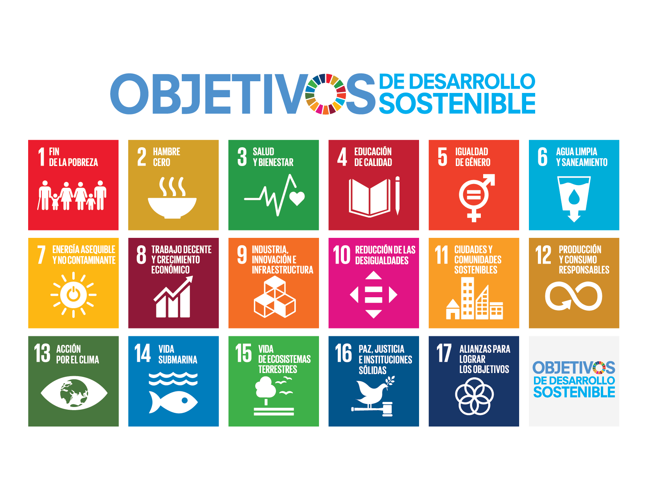
Notes:
Mencionar los objetivos

Slide 10
CADA OBJETIVO SE ACOMPAÑA DE METAS
La Agenda 2030 establece 169 metas de carácter integrado e indivisible
Notes:
Mencionar los objetivos

Slide 11
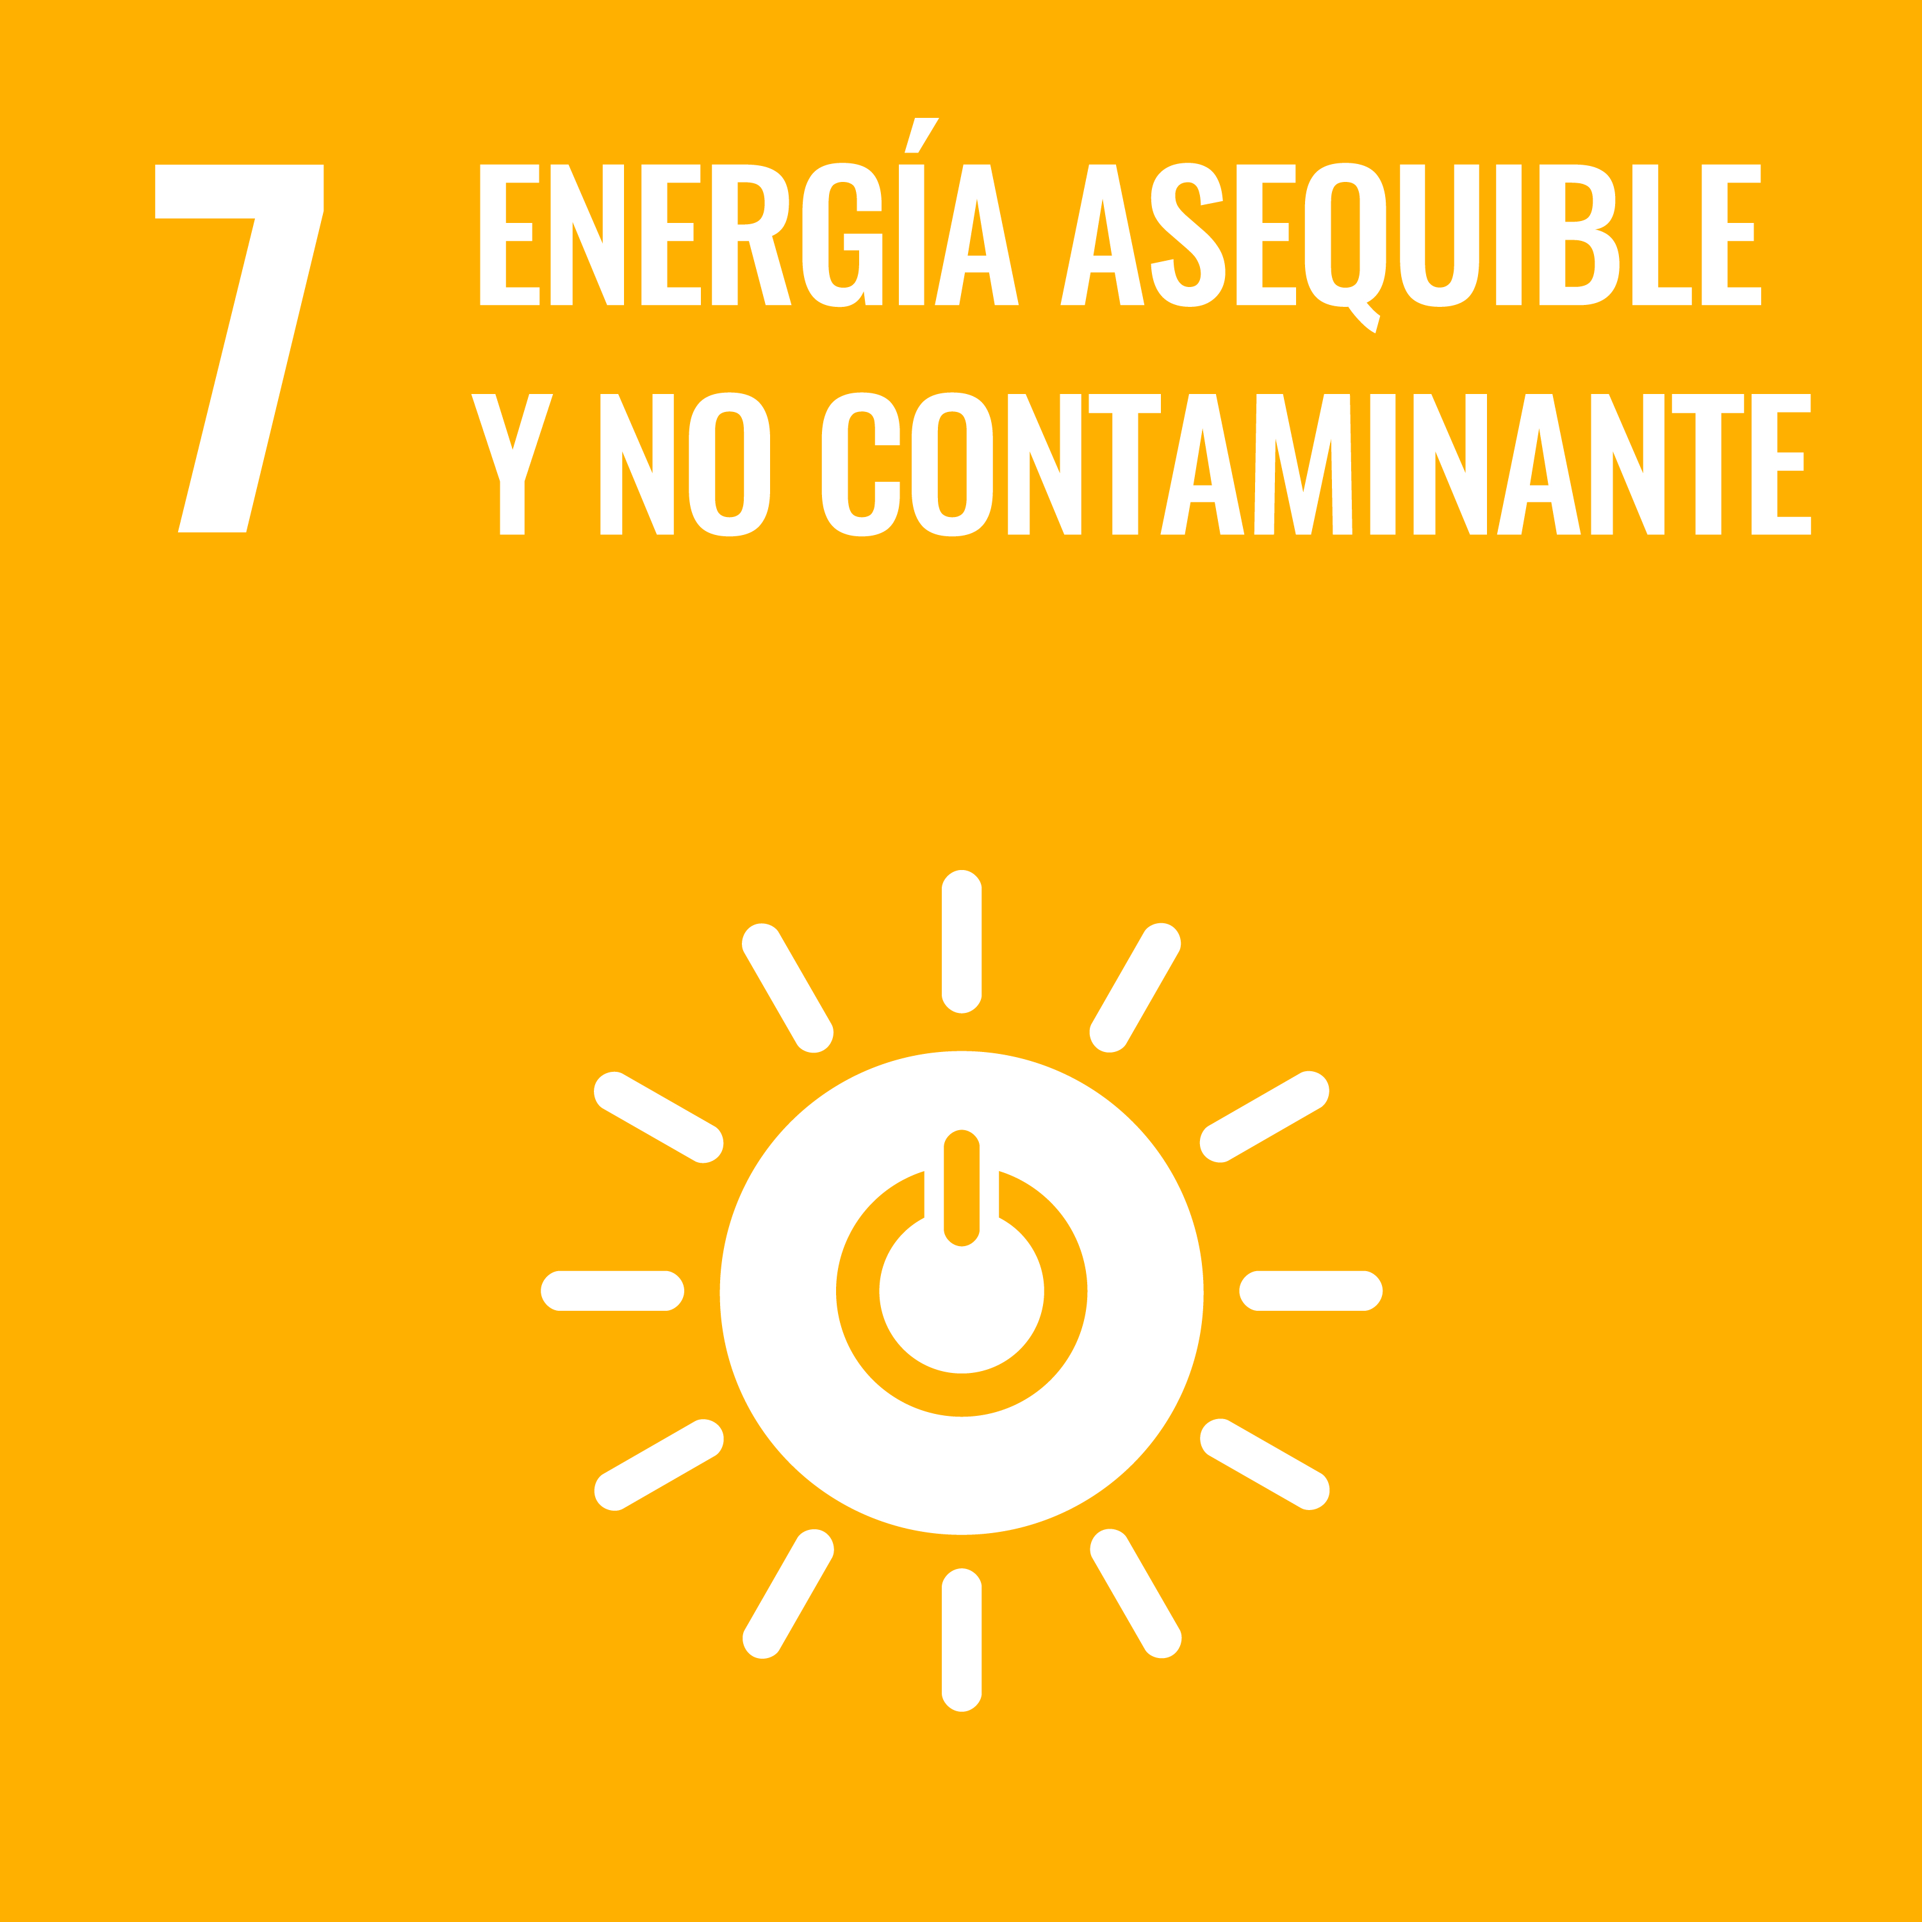
Ejemplo:
METAS ODS 7
7.1 De aquí a 2030, garantizar el acceso universal a servicios energéticos asequibles, fiables y modernos.
7.2 De aquí a 2030, aumentar considerablemente la proporción de energía renovable en el conjunto de fuentes energéticas.
7.3 De aquí a 2030, duplicar la tasa mundial de mejora de la eficiencia energética.
7.a De aquí a 2030, aumentar la cooperación internacional para facilitar el acceso a la investigación y la tecnología relativas a la energía limpia, incluidas las fuentes renovables, la eficiencia energética y las tecnologías avanzadas y menos contaminantes de combustibles fósiles, y promover la inversión en infraestructura energética y tecnologías limpias.
7.b De aquí a 2030, ampliar la infraestructura y mejorar la tecnología para prestar servicios energéticos modernos y sostenibles para todos en los países en desarrollo, en particular los países menos adelantados, los pequeños Estados insulares en desarrollo y los países en desarrollo sin litoral, en consonancia con sus respectivos programas de apoyo
Notes:
Ejemplo de metas

Slide 12
VALORES UNIVERSALES EN LA IMPLEMENTACIÓN DE LOS ODS
Igualdad de género y empoderamiento de las Mujeres
Enfoque basado en derechos humanos
No dejar a nadie atrás
Respeto universal de los derechos humanos y la dignidad humana, promoviendo la igualdad y la no discriminación.
Reducir las desigualdades y vulnerabilidades que dejan a las personas atrás y limitan su acceso y disfrute de las oportunidades de desarrollo.
Transversalizar la perspectiva de género para que mujeres y niñas tengan las mismas oportunidades de desarrollo.

Slide 13
Dinámica 3

Slide 14
LA IMPORTANCIA DE LOS DATOS PARA LA IMPLEMENTACIÓN Y SEGUIMIENTO DE LA AGENDA 2030
Para no dejar a nadie atrás…
Revolución de los datos
Enfoque de datos basados en derechos humanos.
Datos inclusivos.
Enfoque diferencial e interseccional.
Es necesario aumenta la disponibilidad de datos de calidad, accesibles, oportunos y desagregados (por variables como género, edad, ubicación geográfica, nivel socioeconómico, etnia, entre otras) para identificar y abordar desigualdades.

Slide 15
Antecedentes: de los ODM a los ODS

Slide 16
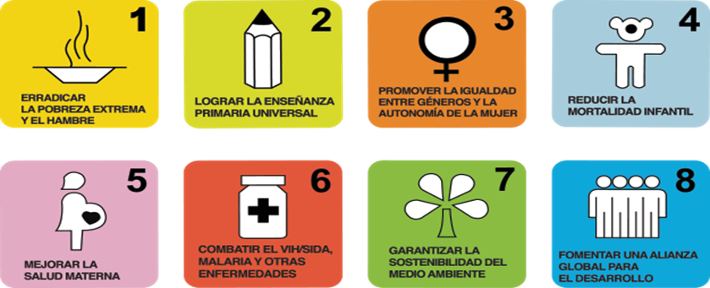
ANTECEDENTES
DE LOS ODM A LOS ODS
Dirigidos únicamente a los países en desarrollo.
Resolución de problemas a corto o mediano plazo.
8 objetivos, 21 metas y 60 indicadores.
Formulación realizada por un grupo reducido de expertos.
Aplicación universal.
Resolución de problemas actuales con visión de futuro.
17 objetivos, 169 metas y 231 indicadores (únicos).
Formulación inclusiva y participación de diversos sectores de la sociedad.

Slide 17
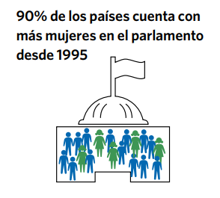
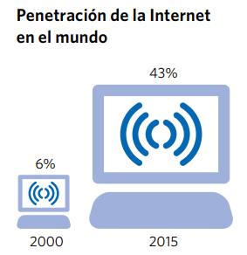
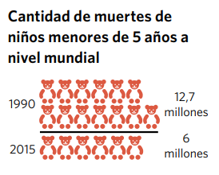
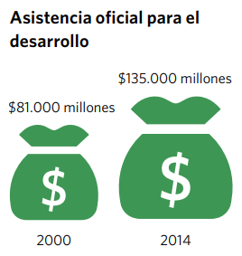
ALGUNOS RESULTADOS DE LOS ODM
Fuente: Objetivos de Desarrollo del Milenio, Informe de 2015. ONU

Slide 18
Adopción de la Agenda 2030 en México

Slide 19
ASPECTOS PRINCIPALES DE LA
ADOPCIÓN DE LA AGENDA 2030 EN MÉXICO
A
B
C
Mecanismos institucionales
Marco de indicadores comprometidos por México
Seguimiento y evaluación

Slide 20
Agenda 2030 en México
MECANISMOS INSTITUCIONALES
Consejo Nacional de la Agenda 2030 para el Desarrollo Sostenible
Comité Técnico Especializado de los Objetivos de Desarrollo Sostenible
Coordina las acciones para el diseño, ejecución y evaluación de estrategias, políticas, programas y acciones para el cumplimiento de la Agenda 2030 en México, e informa sobre el seguimiento de sus objetivos, metas e indicadores.
Coordina el seguimiento a los trabajos de las Unidades del Estado responsables de indicadores de los ODS en aspectos metodológicos y técnicos y da seguimiento a la actualización y publicación de los indicadores en el Sistema de Información de los Objetivos de Desarrollo Sostenible (SIODS).

Slide 21
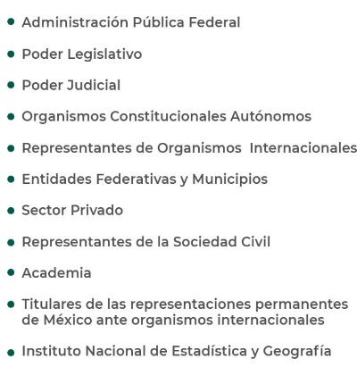
Agenda 2030 en México
MECANISMOS INSTITUCIONALES
Consejo Nacional de la Agenda 2030 para el Desarrollo Sostenible (CNADS)
Es la instancia de vinculación del Ejecutivo Federal con los gobiernos locales, el sector privado, la sociedad civil y la academia.
Preside: el Ejecutivo Federal
Secretariado ejecutivo: Secretaría de Economía
Lo integran:
Notes:
Mencionar los objetivos

Slide 22
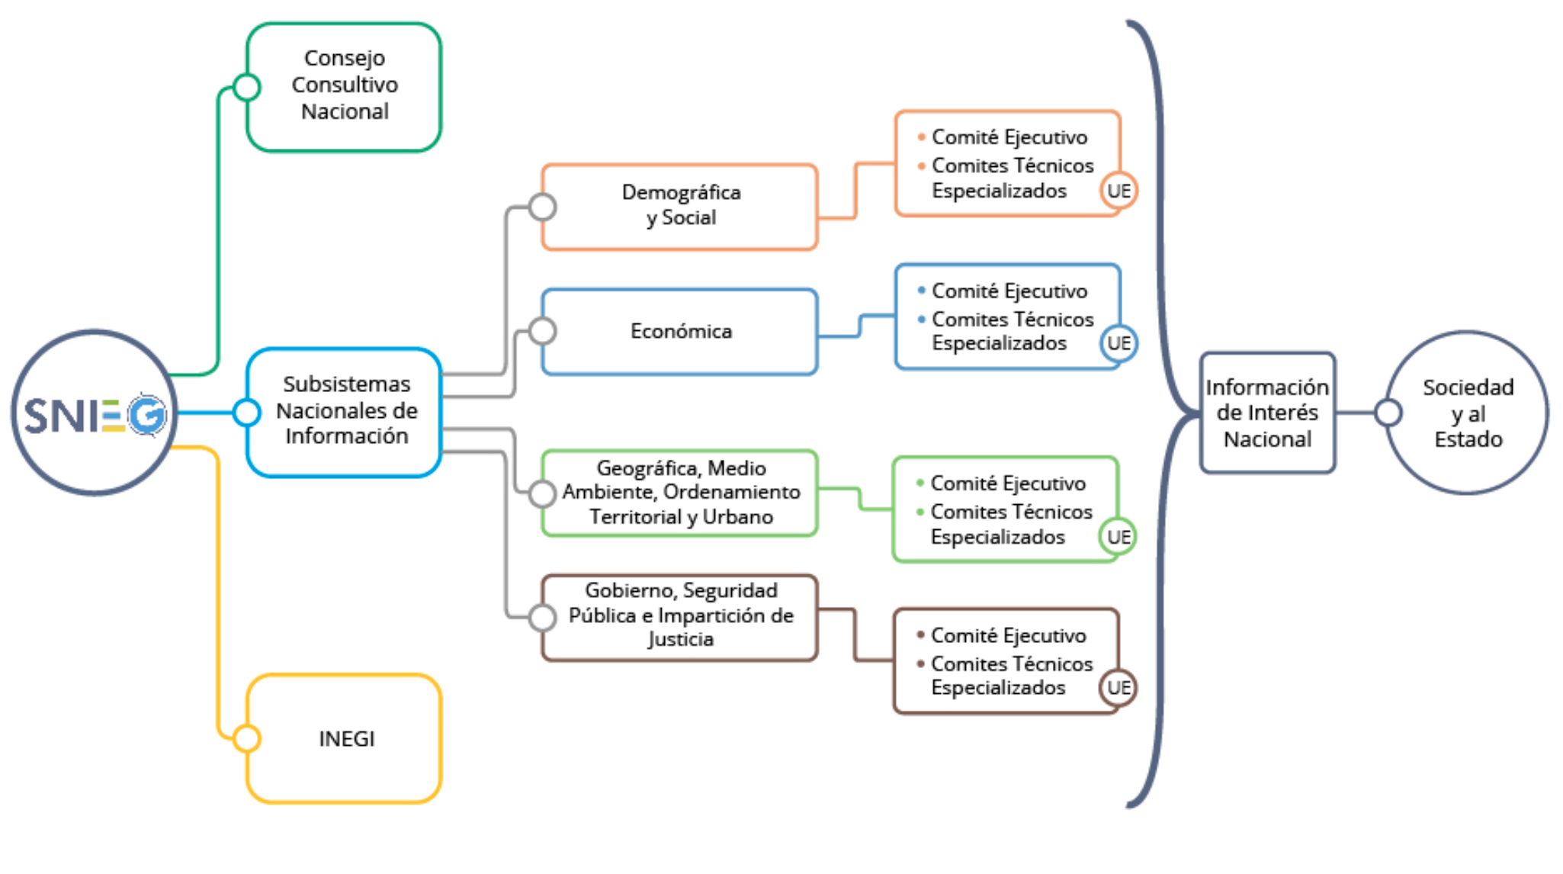
Agenda 2030 en México
MECANISMOS INSTITUCIONALES
Comité Técnico Especializado de los Objetivos de Desarrollo Sostenible (CTEODS)
Es la instancia de coordinación interinstitucional para monitorear el avance de los indicadores para el seguimiento de los Objetivos de Desarrollo Sostenible (ODS).
CTEODS
Notes:
Mencionar los objetivos

Slide 23
INTEGRANTES DEL CTEODS
PRESIDENCIA DEL COMITÉ
SECRETARÍA TÉCNICA
SECRETARÍA DE ACTAS
VOCALÍAS
INVITADOS PERMANENTES
Coordinador Residente
Vicepresidencias de Comités Ejecutivos

Slide 24
Indicadores para el seguimiento de la Agenda 2030

Slide 25
INDICADORES PARA EL SEGUIMIENTO DE OBJETIVOS Y METAS
Objetivo
3. Garantizar una vida sana y promover el bienestar de todos a todas las edades
Meta
3.1 De aquí a 2030, reducir la tasa mundial de mortalidad materna a menos de 70 por cada 100.000 nacidos vivos
Indicadores:
3.1.1 Tasa de mortalidad materna
3.1.2 Proporción de partos atendidos por personal sanitario especializado
Notes:
Mencionar los objetivos

Slide 26
SEGUIMIENTO DE LA AGENDA 2030
INDICADORES
¿Quién define los indicadores para el seguimiento de la Agenda 2030?
ONU
CEPAL
PAÍS
Indicadores globales
Indicadores Regionales para América Latina y el Caribe
Indicadores Nacionales

Slide 27
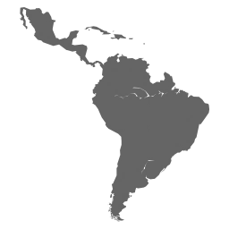
INDICADORES COMPROMETIDOS POR MÉXICO
Global
Regional
Nacional
TOTAL
249 indicadores
únicos
160 indicadores
24 indicadores
65 indicadores

Slide 28
ASPECTOS ABORDADOS EN EL CTEODS CON RELACIÓN A INDICADORES
Establecimiento de responsables del cálculo
Fuentes de información disponibles
Metodologías
Definiciones y conceptos
Avances en la publicación de indicadores en el SIODS.
Cálculo de indicadores proxy

Slide 29
Sistema de Información de los Objetivos de Desarrollo Sostenible (SIODS)

Slide 30
SISTEMA DE INFORMACIÓN DE LOS OBJETIVOS DE DESARROLLO SOSTENIBLE (SIODS)
Herramienta para la publicación y seguimiento de los indicadores de los ODS
Las vocalías (UE) proporcionan indicadores actualizados
El INEGI mantiene actualizado el sistema de información de los ODS.
https://agenda2030.mx

Slide 31
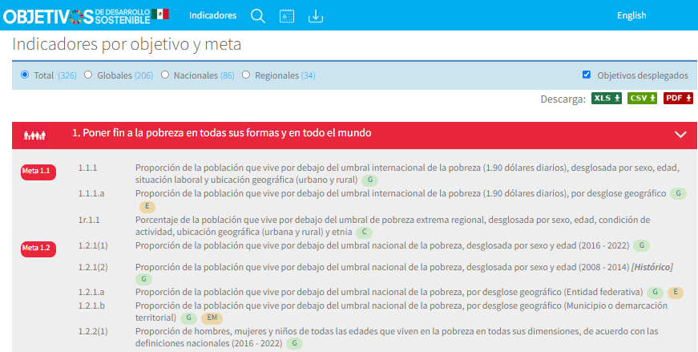
SIODS: ¿QUÉ PODEMOS ENCONTRAR?
Opciones de descarga
Marco
Listado de indicadores por objetivo y meta
Desglose geográfico

Slide 32
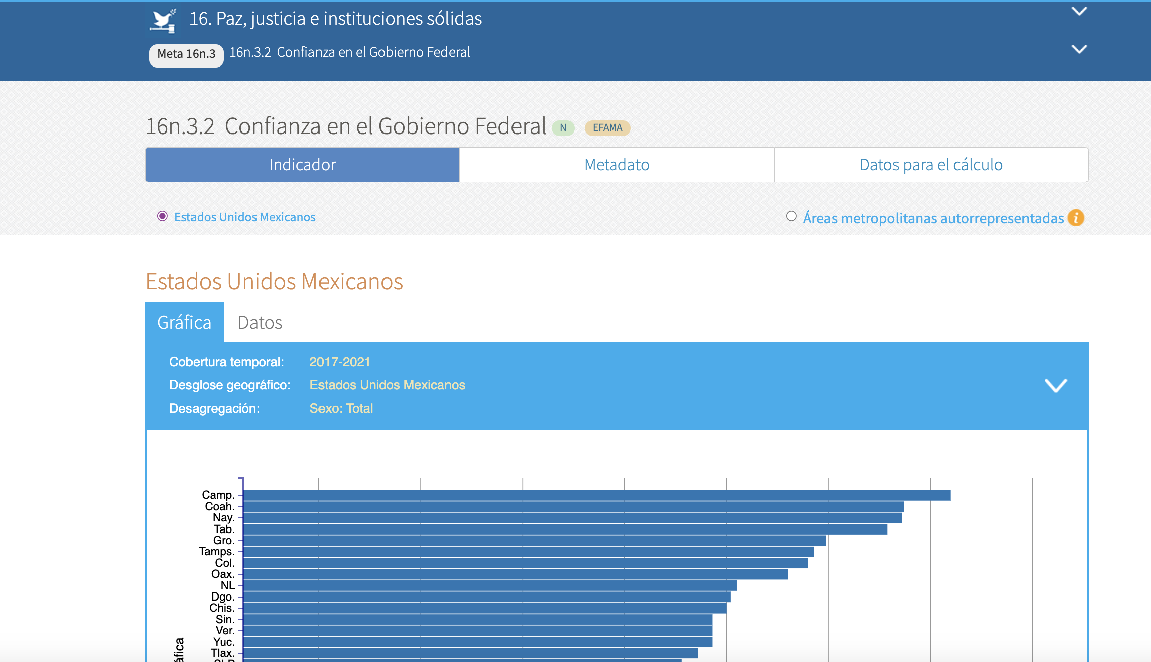
SIODS INFORMACIÓN POR CADA INDICADOR
32
1
Indicador:
Visualización del indicador: mapa*, gráfica o tabulado
1
2
3
INDICADOR
METADATO
DATOS PARA EL CÁLCULO
2
Metadato:
Ficha técnica del indicador
3
Datos para el cálculo:
Valor de las variables necesarias para el cálculo del indicador
Notes:
Además, para cada indicador se cuente con la siguiente información básica. Esa se compone de las siguientes pestañas:
Indicador en la cual se visualiza el indicador en forma de barra, mapas, líneas (según el indicador). También en la franja azul se puede seleccionar el año que queremos consultar así como las desagregaciones disponibles (ejemplo: en el caso de este indicador: Confianza en el gobierno federal se puede seleccionar las principales áreas metropolitanas y obtener el desglose por sexo asignado al nacer.) la información.
Metadato: es la ficha técnica del indicador donde se encuentra la formula para el cálculo, la fuente de información, su periodicidad y la importancia que tiene el indicador.
Datos para el cálculo: se encuentra en tabla el indicador así como todas las variables que permiten reproducir su cálculo.
Todos los indicadores y datos para el cálculo son descargables en Excel, .csv y pdf para que las personas usuarias puedan utilizarlos.

Slide 33
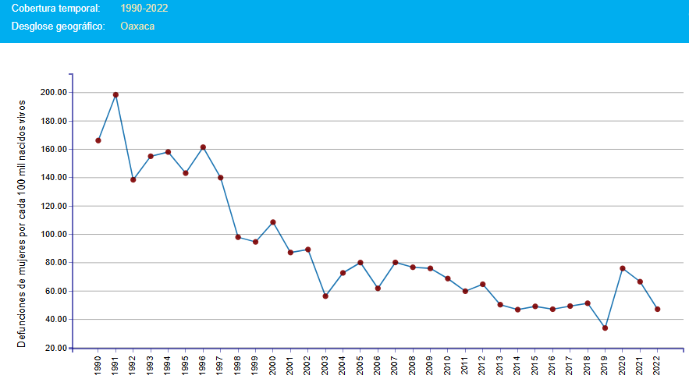
1. INDICADOR Ejemplo: 3.1.1 Razón de Mortalidad Materna
Disponibilidad:
1990 - 2022
Desagregación: Nacional y Estatal
Responsable: Secretaría de Salud

Slide 34
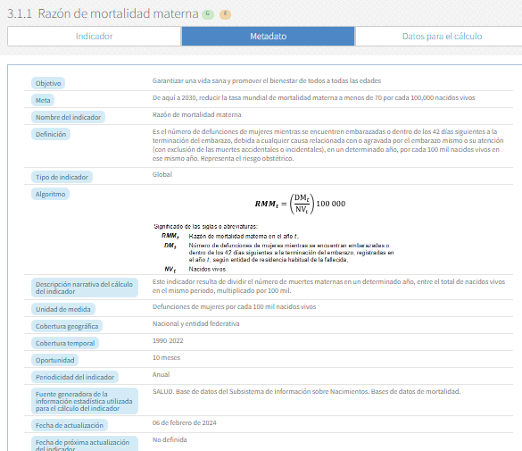
2. METADATO Ejemplo: 3.1.1 Razón de Mortalidad Materna
Objetivo y meta
Nombre del indicador
Definición del indicador
Tipo
Algoritmo
Descripción narrativa del cálculo
Unidad de medida
Cobertura geográfica
Cobertura temporal
Oportunidad
Periodicidad
Fuente
Fecha de actualización
UE responsable
Importancia y utilidad del indicador
Referencia nacional y/o internacional
Observaciones
Contacto

Slide 35
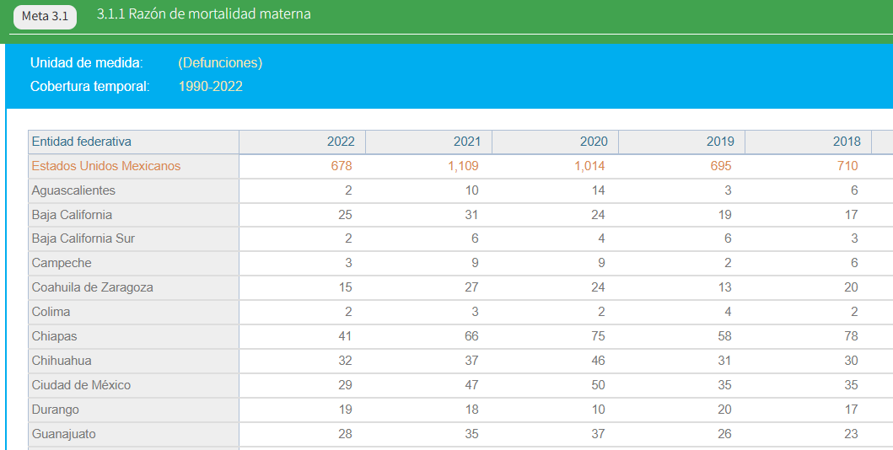
3. DATOS PARA EL CÁLCULO Ejemplo: 3.1.1 Razón de Mortalidad Materna

Slide 36
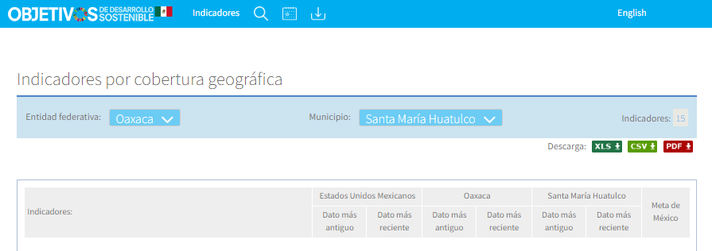
INDICADORES A NIVEL MUNICIPAL

Slide 37
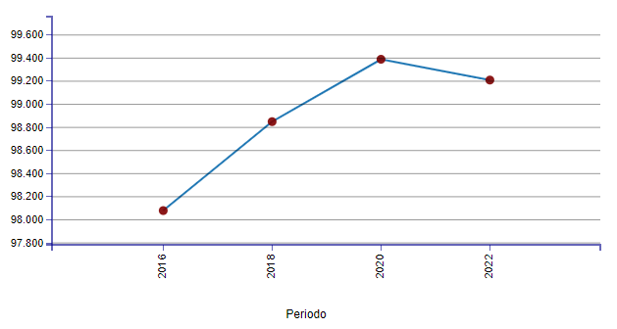
Ejemplo de indicadores disponibles en el SIODS
ODS 7: Energía Asequible y no contaminante
7.1.2 Proporción de la población cuya fuente primaria de energía son los combustibles y tecnologías limpias

Slide 38
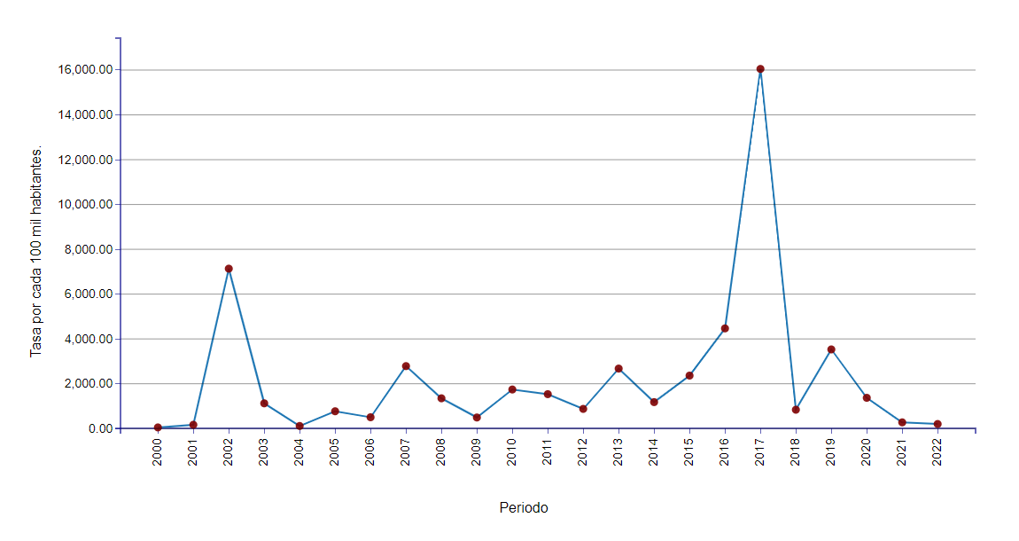
Objetivos de Desarrollo Sostenible
ODS 13: Acción por el clima
13.1.1 Número de personas muertas, desaparecidas y afectadas directamente atribuido a desastres por cada 100 000 habitantes
Fuente: Secretaría de Gobernación (SEGOB), con datos de CONAPO y CENAPRED

Slide 39
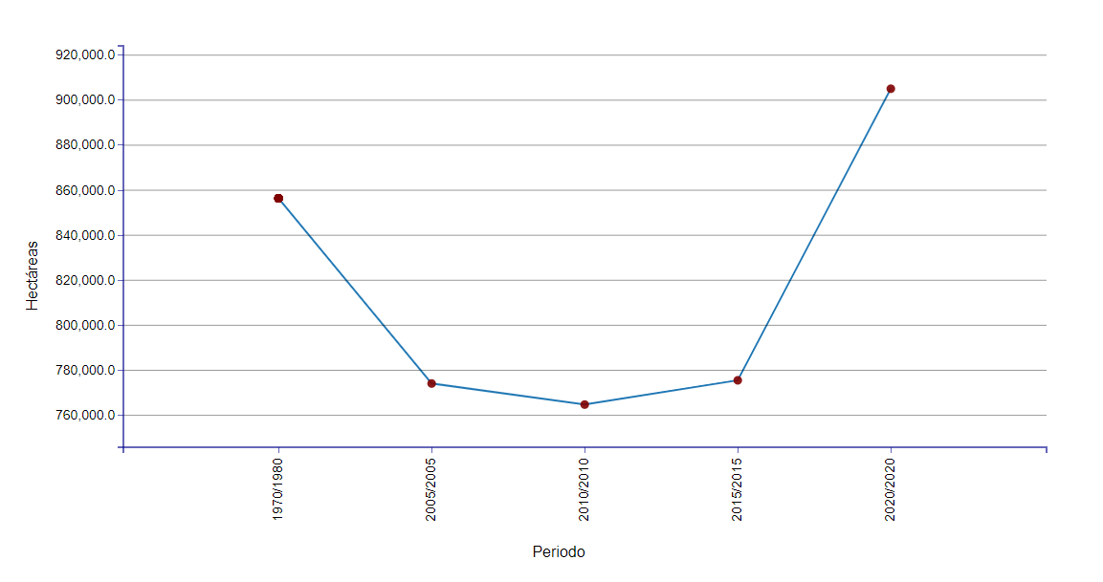
Objetivos de Desarrollo Sostenible
ODS 14: Vida submarina
14r.2 Área de manglares
Fuente: CONABIO. Sistema de Monitoreo de Manglares de México (SMMM). [Fecha de consulta: Mayo de 2023]. Disponible en: https://biodiversidad.gob.mx/monitoreo/smmm
Notes:
La periodicidad quinquenal se dio a partir del año de evaluación 2005. El último dato se publicó en enero de 2021 y corresponde al año 2020. Los detalles del aumento de superficie en 2020 se encuentran en la publicación abajo mencionada (Velázquez-Salazar et al. 2021).

Slide 40
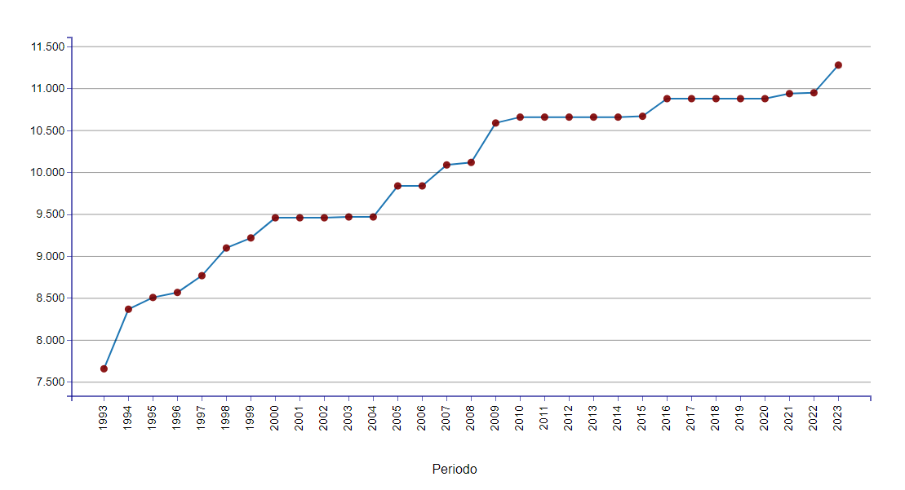
Objetivos de Desarrollo Sostenible
ODS 15: Vida de ecosistemas terrestres
15.1.2 Proporción de lugares importantes para la diversidad biológica terrestre y del agua dulce que forman parte de zonas protegidas, desglosada por tipo de ecosistema.
CONANP. Información Geoespacial de las Áreas Naturales Protegidas 2023. Consultado en: http://sig.conanp.gob.mx/website/pagsig/info_shape.htm Fecha de consulta: mayo de 2024. INEGI. Marco Geoestadístico Nacional 2023. Consultado en: https://www.inegi.org.mx/temas/mg/
Notes:
1) El porcentaje de protección se estimó con base en 196 437 500 hectáreas que incluye la superficie continental, insular y los cuerpos de agua del país. 2) El número y la superficie de ANP federales en un año particular pueden diferir de las reportadas por la Conanp debido a que se calculan para el indicador con base en el año de decreto de creación. 3) La fuente actualizó la información, por lo que hay ajustes en las cifras para varios años. 4) Se incluyen todas las ANP decretadas, la más reciente del año 2023, y una revisión de la fuente que modifica las superficies de dos ANP (APFF Médanos de Samalayuca y PN Gogorrón) como resultado de juicios de amparo que disminuyeron sus superficies con respecto las establecidas en sus correspondientes decretos de creación (Conanp, 2023). La superficie que se presenta fue estimada por la CONANP con base en la descripción limítrofe incluida en el correspondiente decreto de creación de cada ANP. La superficie calculada terrestre puede incluir cuerpos de aguas continentales.

Slide 41
Informes Nacionales Voluntarios

Slide 42
EVALUACIÓN DEL PROGRESO INFORMES NACIONALES VOLUNTARIOS
Proceso mediante el cual los países evalúan y exponen el progreso realizado a escala nacional en la consecución de los 17 ODS.
Presentar una instantánea de dónde se encuentra el país en la obtención de las metas de desarrollo.

Slide 43
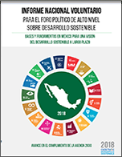
INFORMES NACIONALES VOLUNTARIOS PRESENTADOS POR MÉXICO
2016
2018
2021
2024

Slide 44
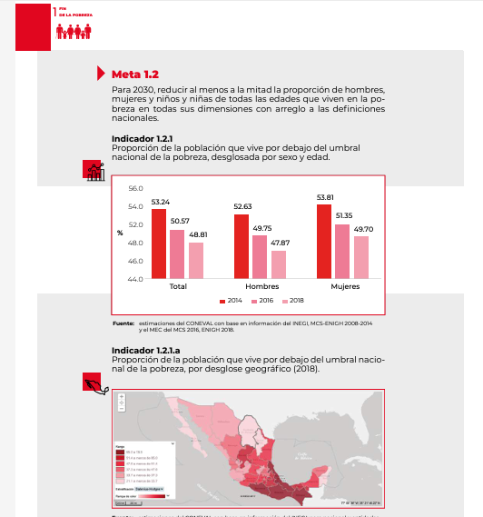
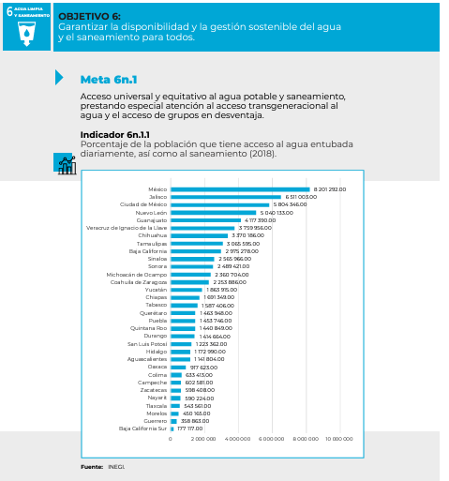
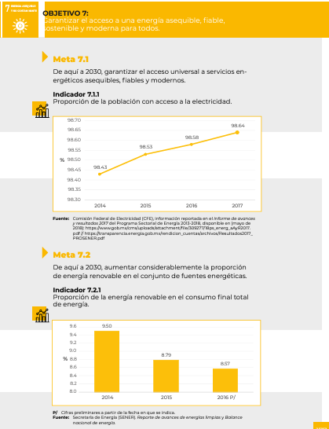
INFORMES NACIONALES VOLUNTARIOS
ANEXO ESTADÍSTICO ELABORADO POR EL INEGI

Slide 45
TRAYECTORIA DE LA ADOPCIÓN Y SEGUIMIENTO
DE LA AGENDA 2030 EN MÉXICO
2015
2016
2017
2018
2020
2021
2022
2023
2024
México suscribe la Agenda 2030
Primer Informe Nacional Voluntario
Se crea el CNADS
Segundo Informe Nacional Voluntario
México participa en la Revisión comprensiva 2020 del marco global de la ONU
Revisión comprensiva de indicadores en el CTEODS
El CTEODS ratifica los indicadores globales y regionales comprometidos para México
Se publican desagregaciones relevantes a nivel territorial y por grupos de población
México participa en la Revisión comprensiva 2025 del marco global de la ONU
Se crea el SIODS para el seguimiento nacional de la Agenda 2030
Se crea el CTEODS
Tercer Informe Nacional Voluntario
El CNADS y el CTEODS definen un marco Nacional de indicadores
Cuarto Informe Nacional Voluntario

Slide 46
ALGUNAS
CONCLUSIONES

Slide 47
A MITAD DE CAMINO, SE PUEDEN VER ALGUNOS AVANCES Y RETOS
EN MATERIA DE DATOS PARA ODS
Avances
Aumento en la disponibilidad de datos comparables a nivel internacional.
Innovación en el uso de fuentes de datos no tradicionales
Más alianzas para fortalecer la capacidad estadística
Mayor apertura y accesibilidad a los datos, así como una mayor transparencia en la medición de los progresos.
Retos
Persisten brechas en la cobertura de datos y en una mayor desagregación.
Déficit de financiación para los sistemas estadísticos nacionales, poniendo en riesgo la producción de información para ODS.

Slide 48
GRACIAS

